Slide 1
出口物價指標
111354022 鄭雲昊

Slide 2
1
基本資料

Slide 3
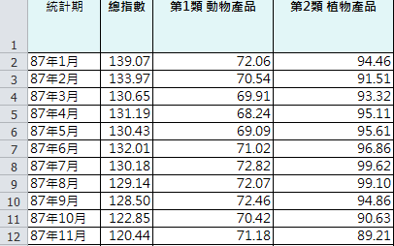
基本資料
出口物價指標
目標：配適出出口物價總指標與各項出口物價指標的迴歸線，以了解總指標與各類指標的相關性及做未來的物價指標預測。
統計年月份：87年1月至111年11月。
單位：民國105年基期=100%
編號2開始依序為87年1月、編號3為87年2月….

Slide 4
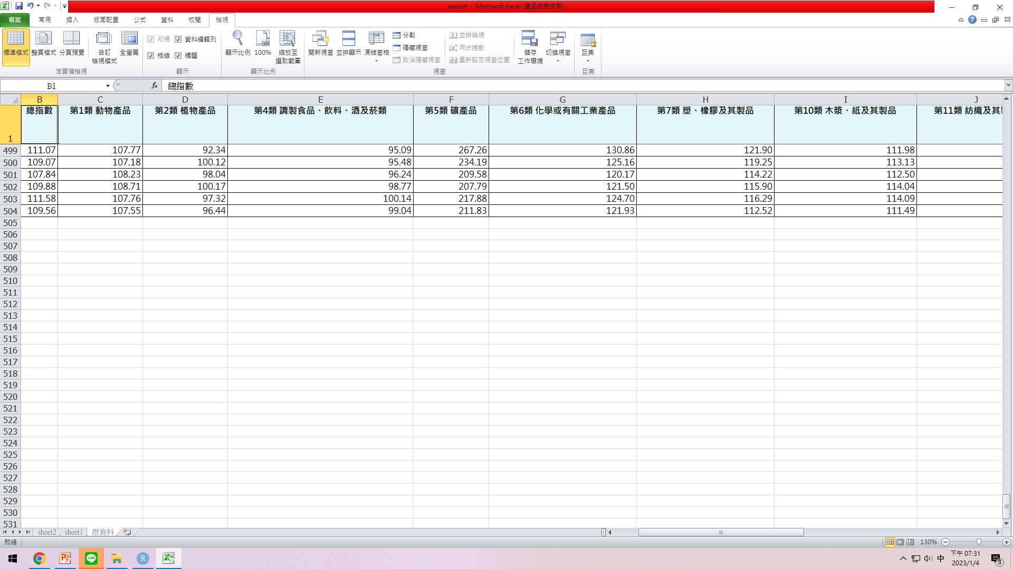
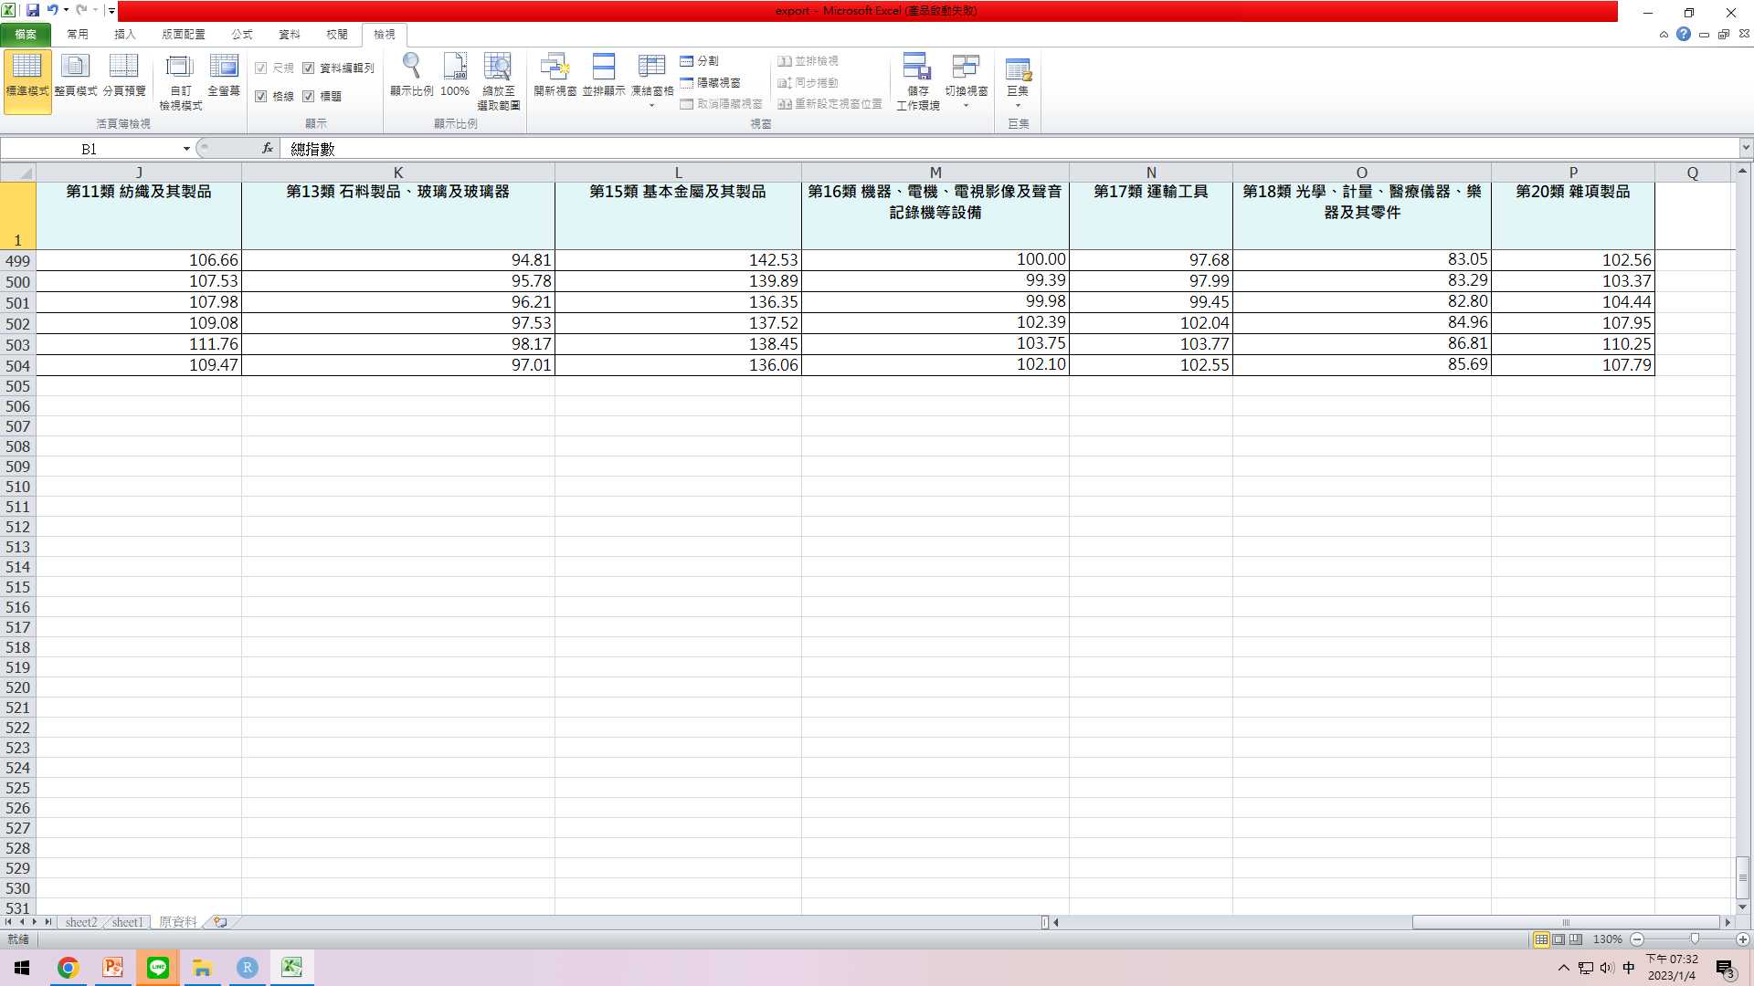
基本資料
出口物價指標
R語言使用代碼 = 各項指標
應變數(1個被解釋變數)：
Y =總指標
自變數(14個解釋變數)：
X1 =第1類 動物產品
X2 =第2類 植物產品
X4 =第4類 調製食品、飲料、酒及菸類
X5 =第5類 礦產品
X6 =第6類 化學或有關工業產品
X7 =第7類 塑、橡膠及其製品
X10=第10類 木槳、紙及其製品
X11=第11類 紡織及其製品
X13=第13類 石料製品、玻璃及玻璃器
X15=第15類 基本金屬及其製品
X16=第16類 機器、電機、電視影像及聲音記錄機等設備
X17=第17類 運輸工具
X18=第18類 光學、計量、醫療儀器、樂器及其零件
X20=第20類 雜項製品

Slide 5
2
資料分析

Slide 6
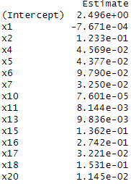
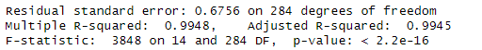
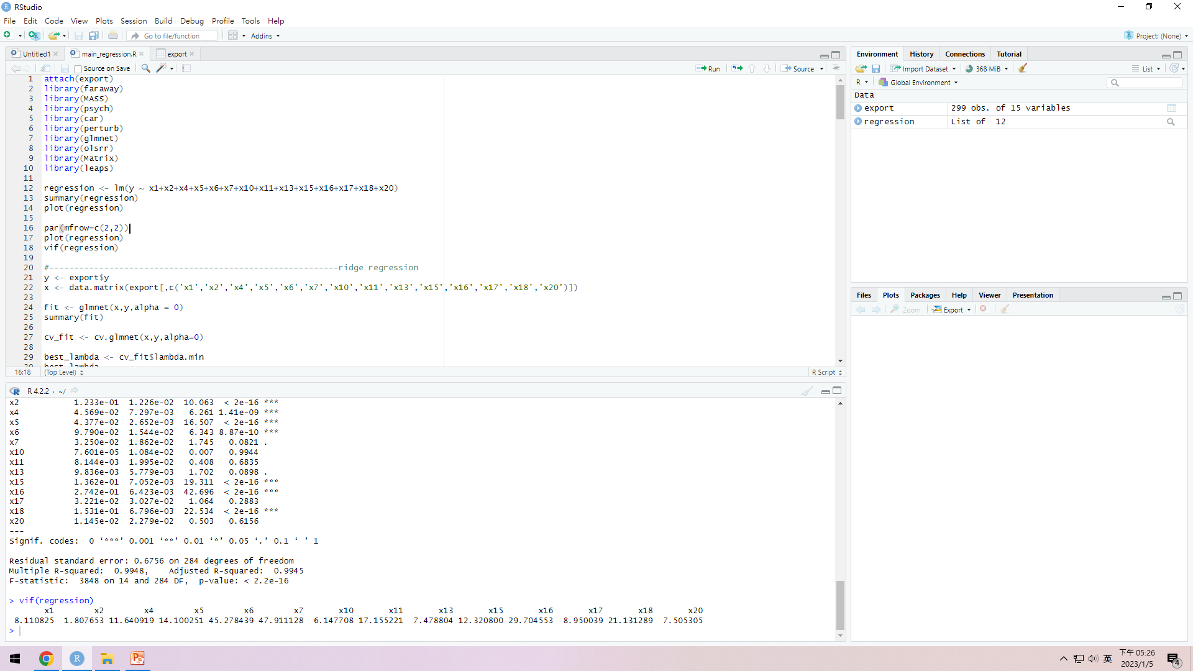
資料分析
第一條迴歸式：Y對所有自變數X配置迴歸式
迴歸係數
迴歸資料
VIFs
高度共線性：VIFs>5 or >10

Slide 7
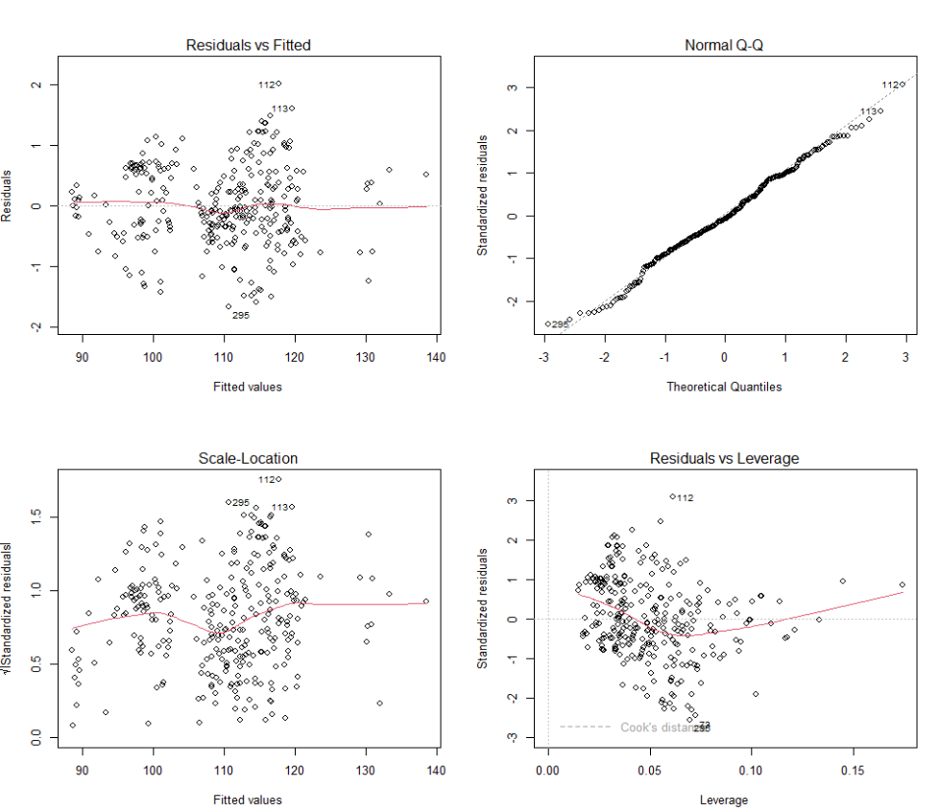
資料分析(診斷圖)

Slide 8

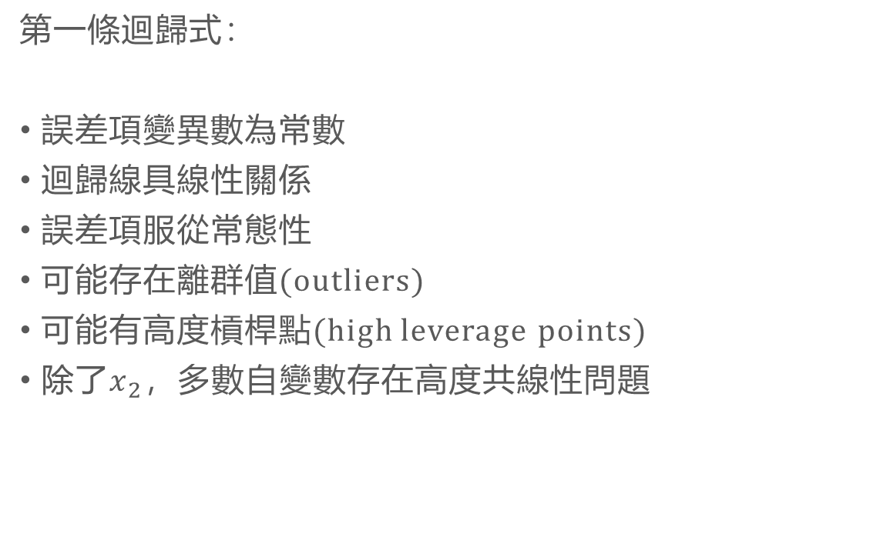
資料分析
第一條迴歸式：
誤差項變異數為常數
迴歸線具線性關係
誤差項服從常態性
可能存在離群值(outliers)
可能有高度槓桿點(high leverage points)
除了$x_{2}$，多數自變數存在高度共線性問題
目標：第一條迴歸式之$R^{2}$為0.9948，怕因為使用過多自變數去設定迴歸而出現”overfit”之問題，所以我使用向前、倒退、逐步及最佳子空間模型選擇法，從4個模型中選出具有最少自變數(X)的迴歸模型，檢驗$R^{2}$是否有明顯的變化。

Slide 9
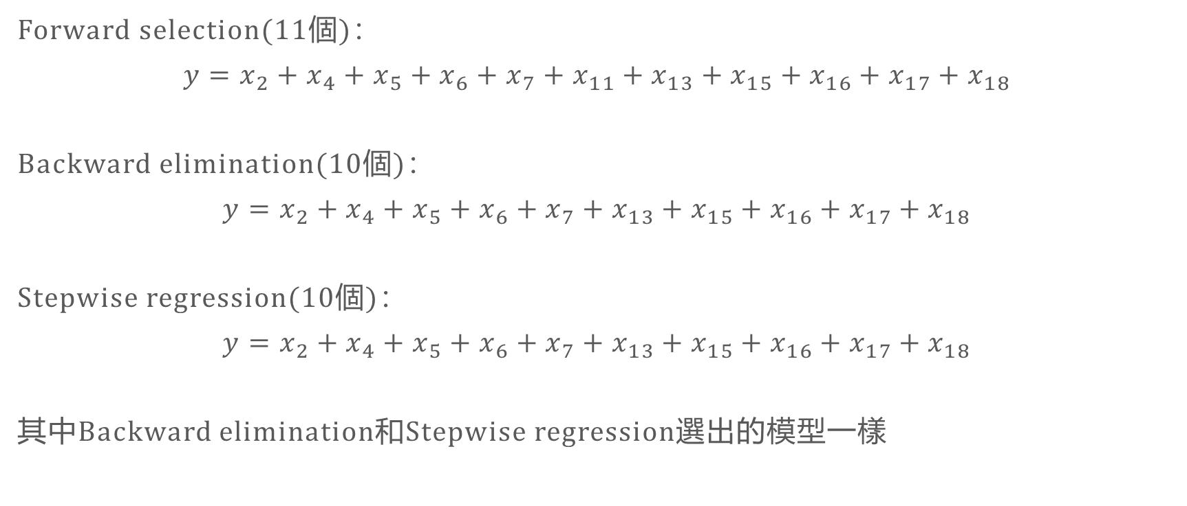
資料分析
Forward selection(11個)：
$$y=x_{2}+x_{4}+x_{5}+x_{6}+x_{7}+x_{11}+x_{13}+x_{15}+x_{16}+x_{17}+x_{18}$$
Backward elimination(10個)：
$$y=x_{2}+x_{4}+x_{5}+x_{6}+x_{7}+x_{13}+x_{15}+x_{16}+x_{17}+x_{18}$$
Stepwise regression(10個)：
$$y=x_{2}+x_{4}+x_{5}+x_{6}+x_{7}+x_{13}+x_{15}+x_{16}+x_{17}+x_{18}$$
其中Backward elimination和Stepwise regression選出的模型一樣

Slide 10
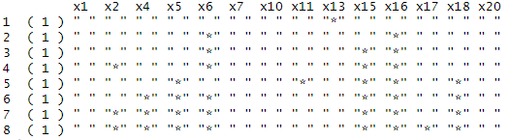
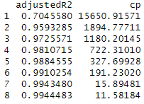
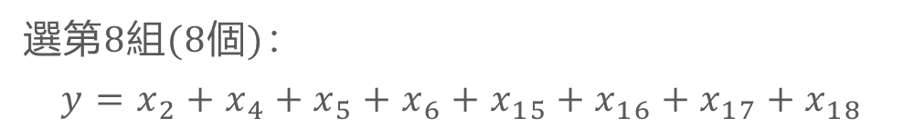
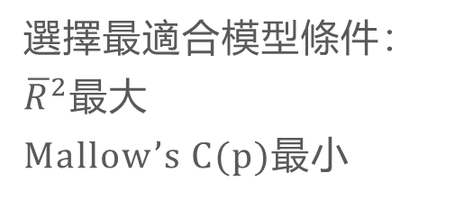

資料分析
採best subset selection進行變數選取
選擇最適合模型條件：
${\overline{R}}^{2}$最大
Mallow’s C(p)最小
選第8組(8個)：
$$y=x_{2}+x_{4}+x_{5}+x_{6}+x_{15}+x_{16}+x_{17}+x_{18}$$
從向前、倒退、逐步及最佳子空間法中選擇最少自變數模型為
最佳子空間法：
$$y=x_{2}+x_{4}+x_{5}+x_{6}+x_{15}+x_{16}+x_{17}+x_{18}$$

Slide 11
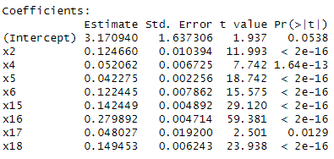
資料分析
第二條迴歸式
$$\hat{y}=3.1709+0.1247x_{2}+0.0521x_{4}+0.0423x_{5}+0.1224x_{6}+0.1425x_{15}+0.2799x_{16}+0.048x_{17}+0.1494x_{18}$$
迴歸係數

Slide 12
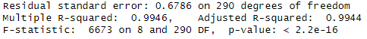
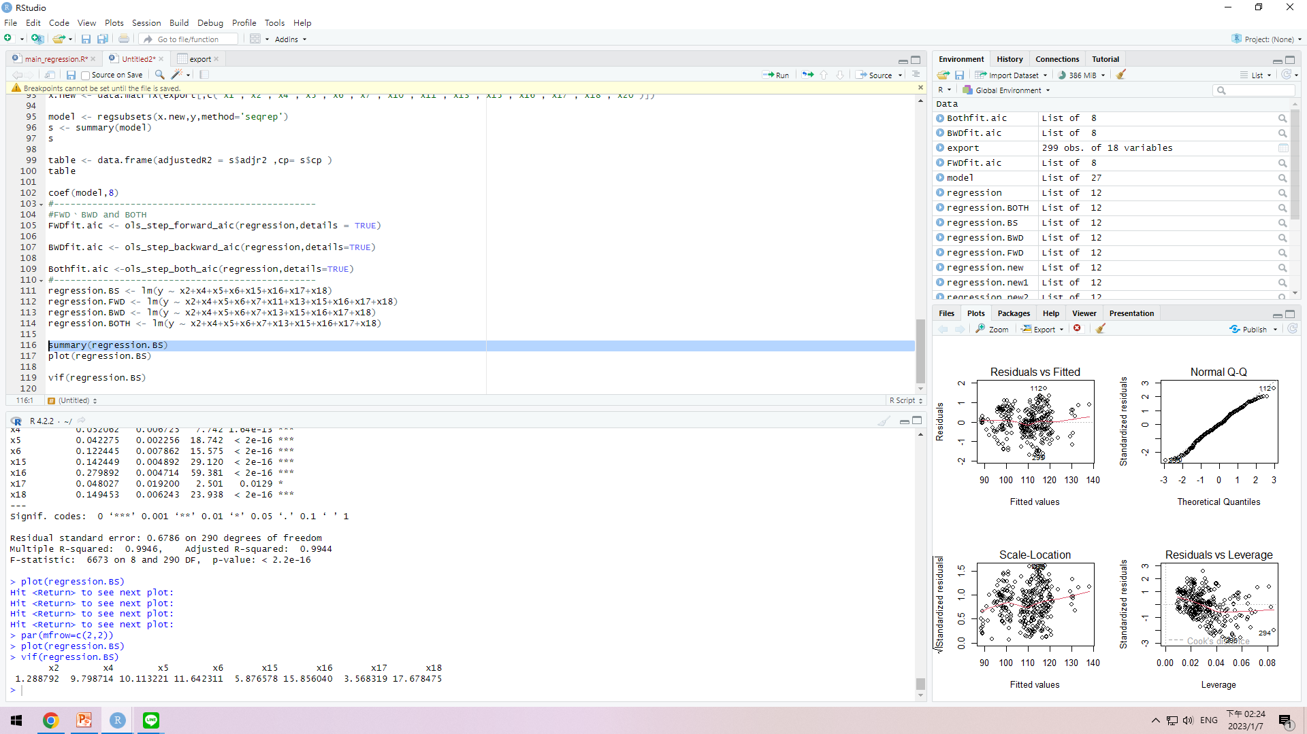
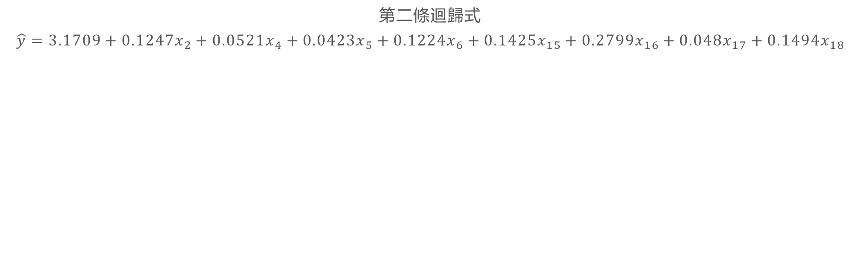
資料分析
第二條迴歸式
$$\hat{y}=3.1709+0.1247x_{2}+0.0521x_{4}+0.0423x_{5}+0.1224x_{6}+0.1425x_{15}+0.2799x_{16}+0.048x_{17}+0.1494x_{18}$$
before
after
VIFs
before
after

Slide 13
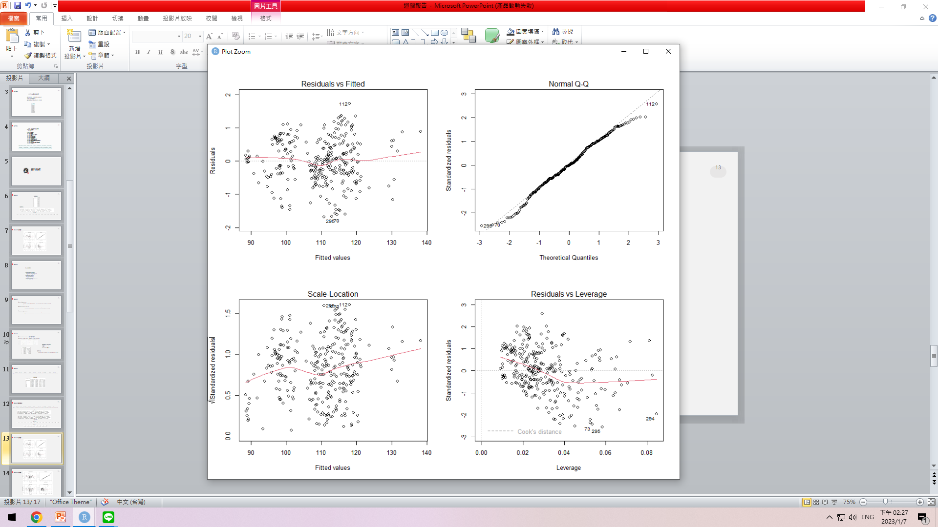
資料分析(診斷圖)
before
after

Slide 14
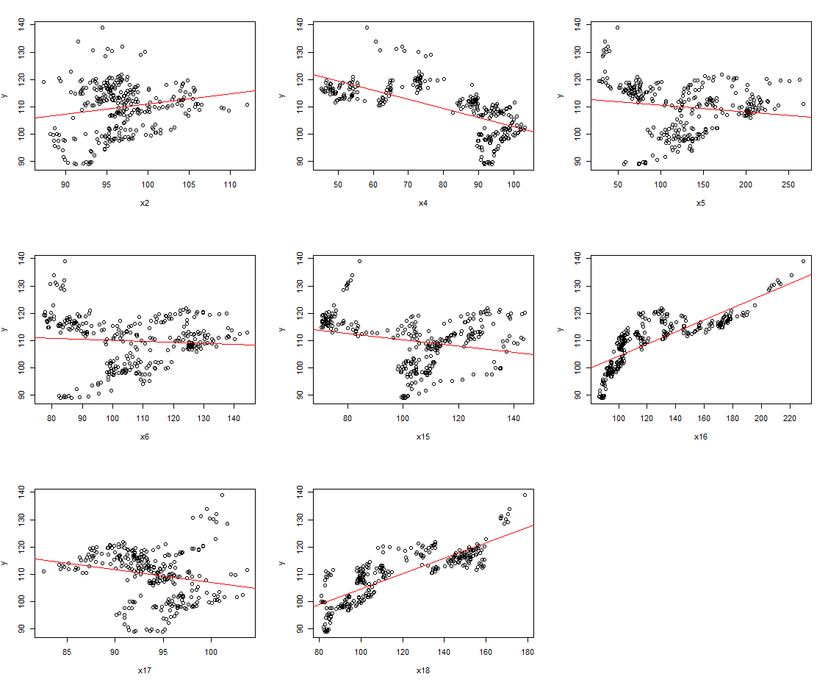
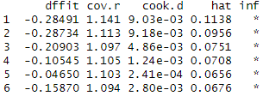
資料分析(診斷圖)
outlier
leverage
存在幾個離群值(藍色圈圈標示)
有6個影響點(*)
但皆無法得知確切編號，
只能由診斷圖(例如：殘差圖與殘差v.s.槓桿圖)來判斷可能值。

Slide 15
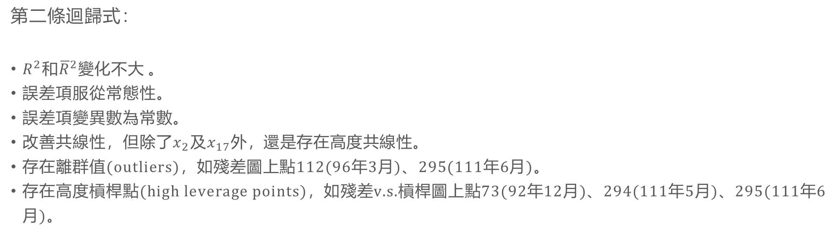
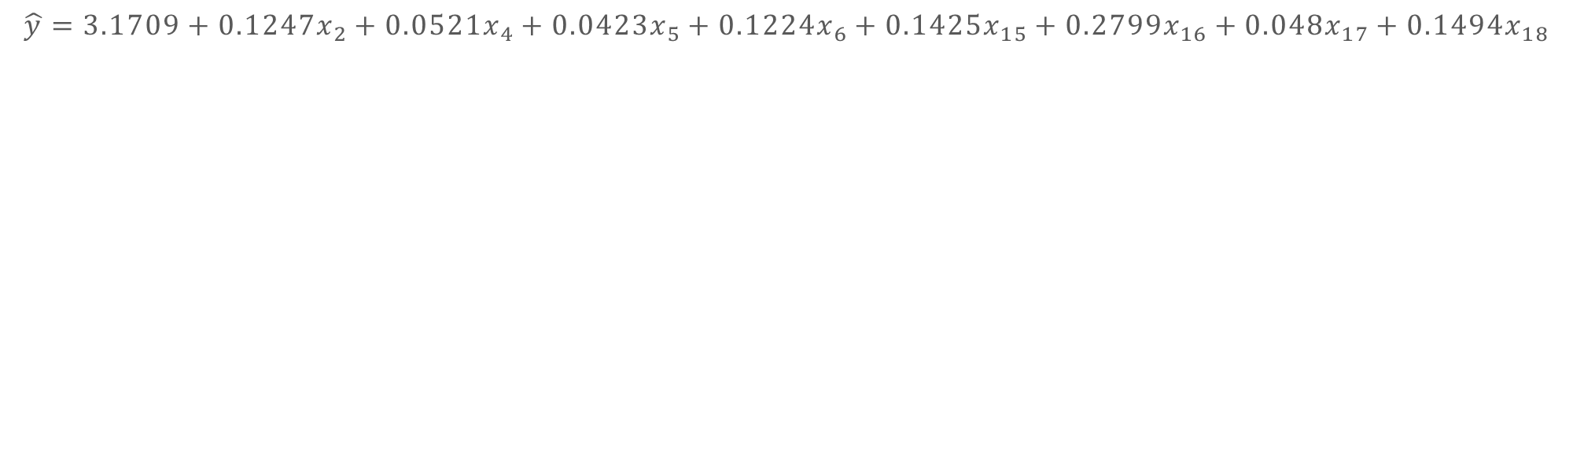
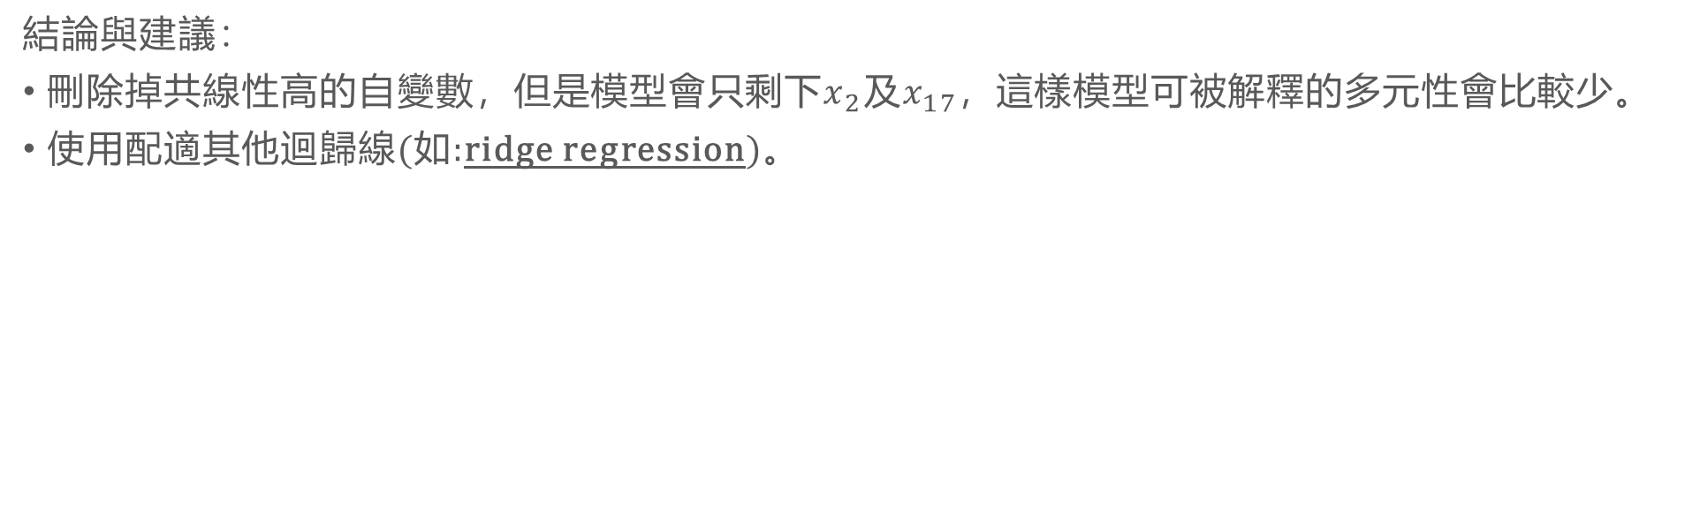
資料分析
$$\hat{y}=3.1709+0.1247x_{2}+0.0521x_{4}+0.0423x_{5}+0.1224x_{6}+0.1425x_{15}+0.2799x_{16}+0.048x_{17}+0.1494x_{18}$$
第二條迴歸式：
$R^{2}和{\overline{R}}^{2}變化不大$ 。
誤差項服從常態性。
誤差項變異數為常數。
改善共線性，但除了$x_{2}及x_{17}外，$還是存在高度共線性。
存在離群值(outliers)，如殘差圖上點112(96年3月)、295(111年6月)。
存在高度槓桿點(high leverage points)，如殘差v.s.槓桿圖上點73(92年12月)、294(111年5月)、295(111年6月)。
結論與建議：
刪除掉共線性高的自變數，但是模型會只剩下$x_{2}及x_{17}$，這樣模型可被解釋的多元性會比較少。
使用配適其他迴歸線(如:ridge regression)。

Slide 16
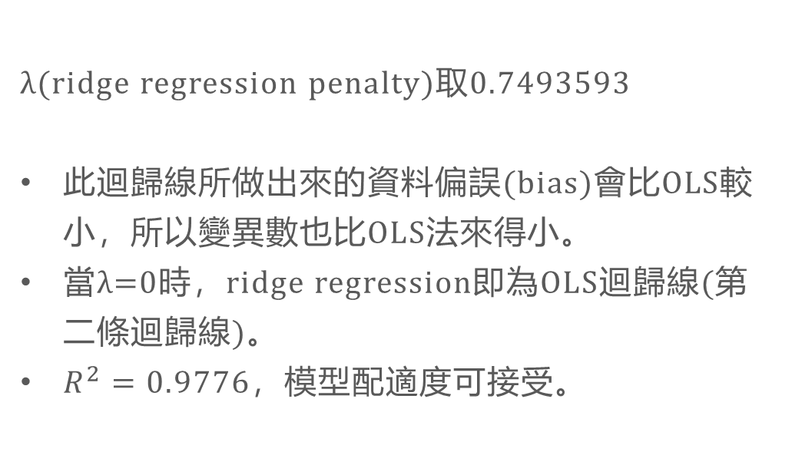
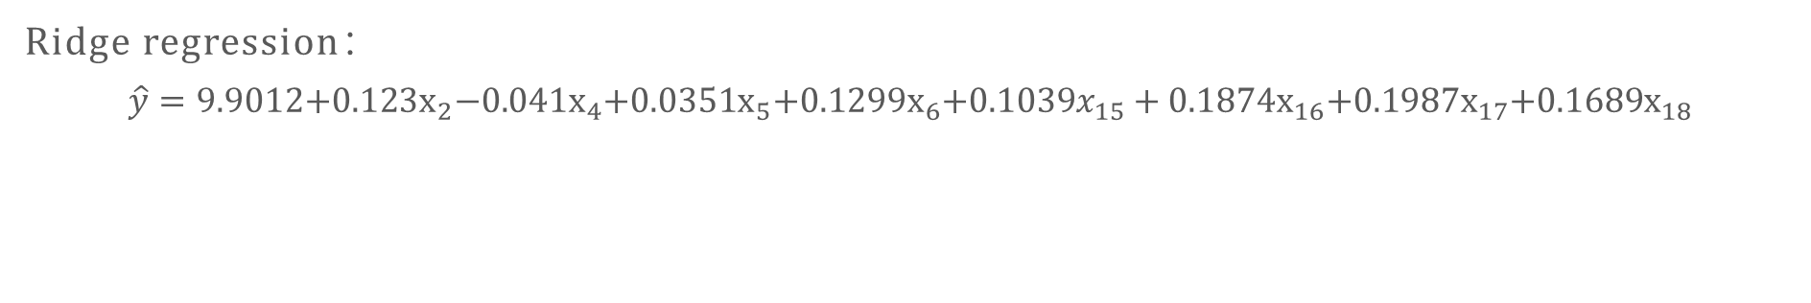
結論
Ridge regression：
$$\hat{y}=9.\text{9012+}\text{0.}123x_{2}\text{−}\text{0.}041x_{4}\text{+}\text{0.}0351x_{5}\text{+0.}1299x_{6}\text{+}\text{0.}1039x_{15}+\text{0}.1874x_{16}\text{+0.}1987x_{17}\text{+}\text{0}.1689x_{18}$$
λ(ridge regression penalty)取0.7493593
此迴歸線所做出來的資料偏誤(bias)會比OLS較小，所以變異數也比OLS法來得小。
當λ=0時，ridge regression即為OLS迴歸線(第二條迴歸線)。
$R^{2}=0.9776$，模型配適度可接受。
目標最小化：
OLS regression： SSE
Ridge regression： SSE+ λ

Slide 17
參考資料
中華民國統計資訊網-出口物價基本分類指數(按HS)(新臺幣計價)
https://nstatdb.dgbas.gov.tw/dgbasall/webMain.aspx?k=dgmain

Slide 18
謝謝聆聽
谢谢聆听

